Slide 1
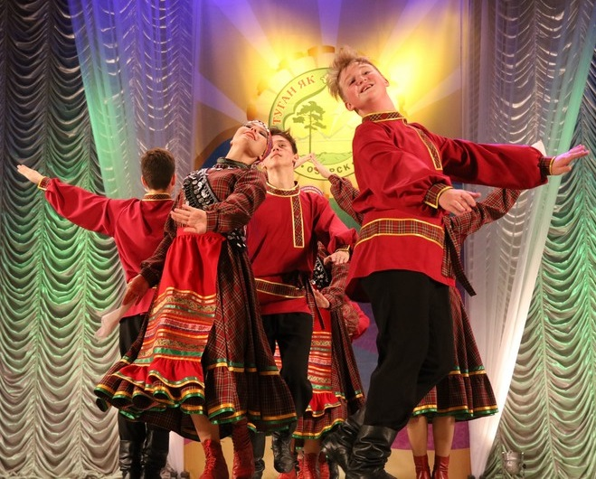
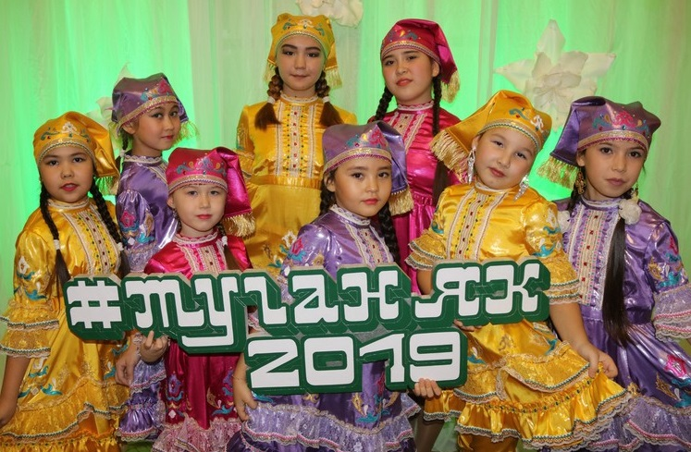
Туган як
Общественные инициативы - 2019

Slide 2
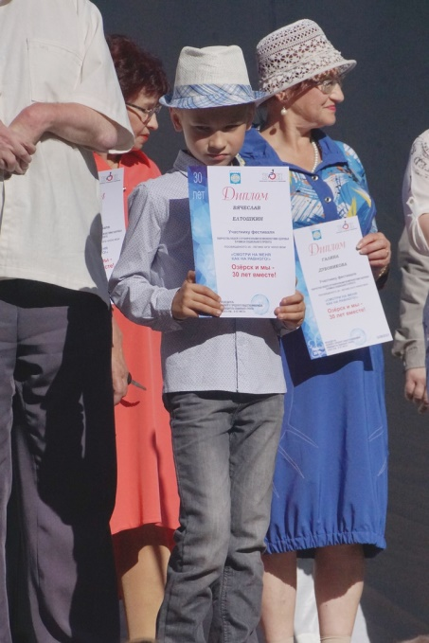
ОЗЕРСК и МЫ – 30 ЛЕТ ВМЕСТЕ
Общественные инициативы - 2019

Slide 3
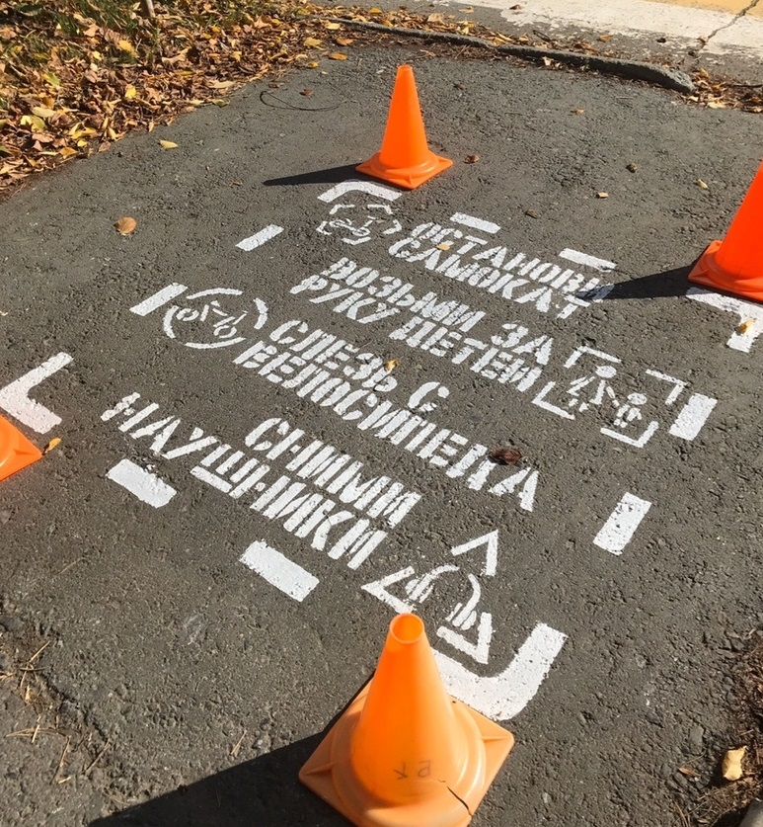
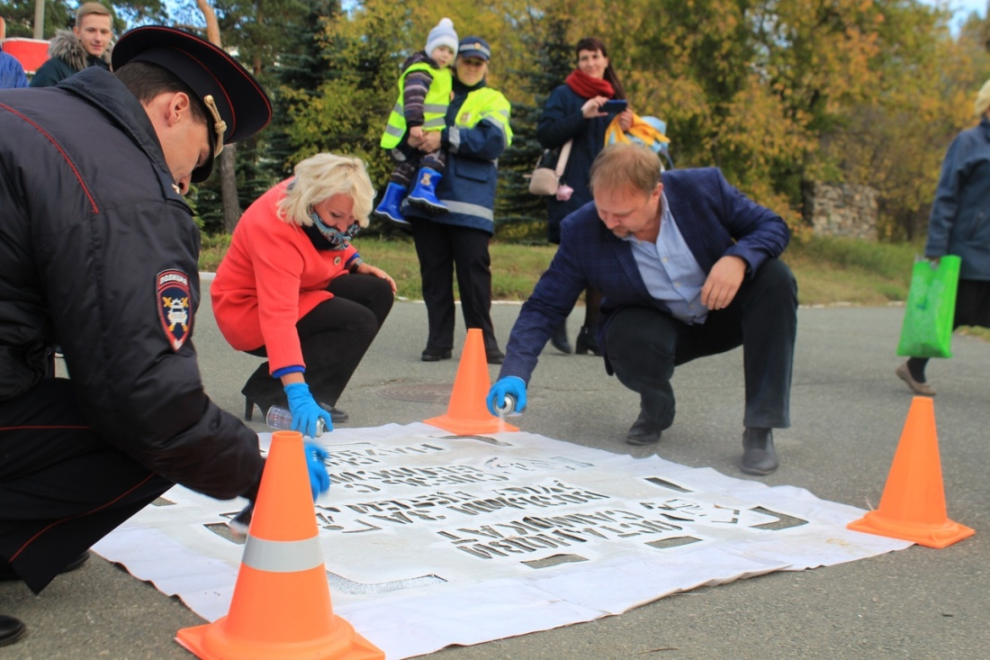
#ГородБезопасности
Общественные инициативы - 2019

Slide 4
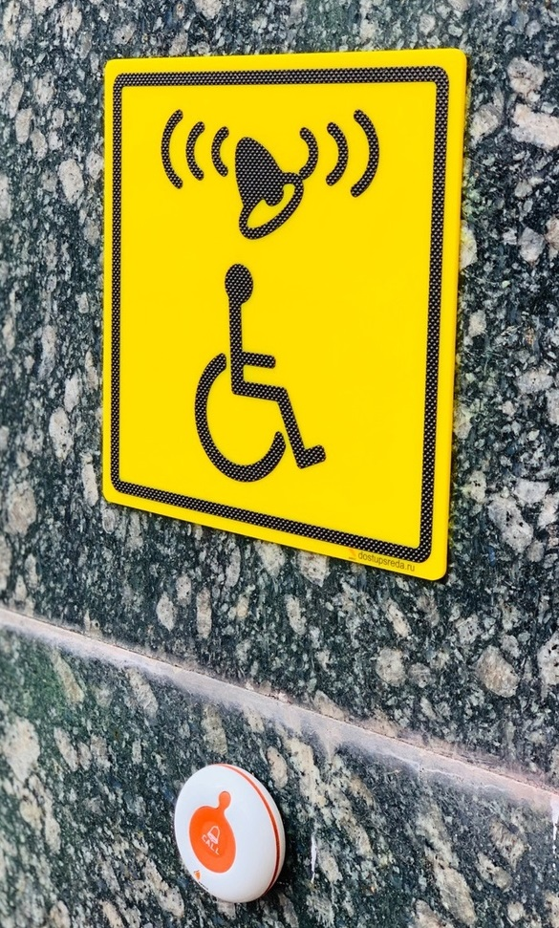
Театр доступный всем
Общественные инициативы - 2019

Slide 5
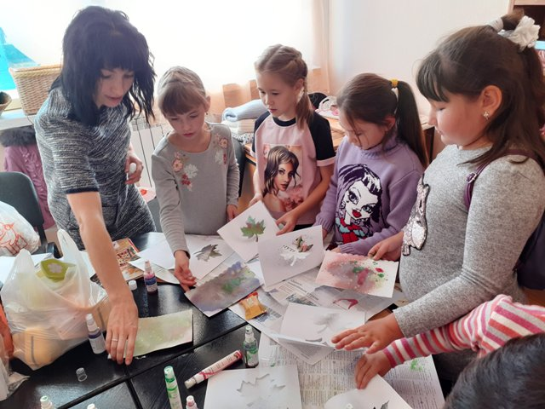
Клуб интересных идей
Общественные инициативы - 2019

Slide 6
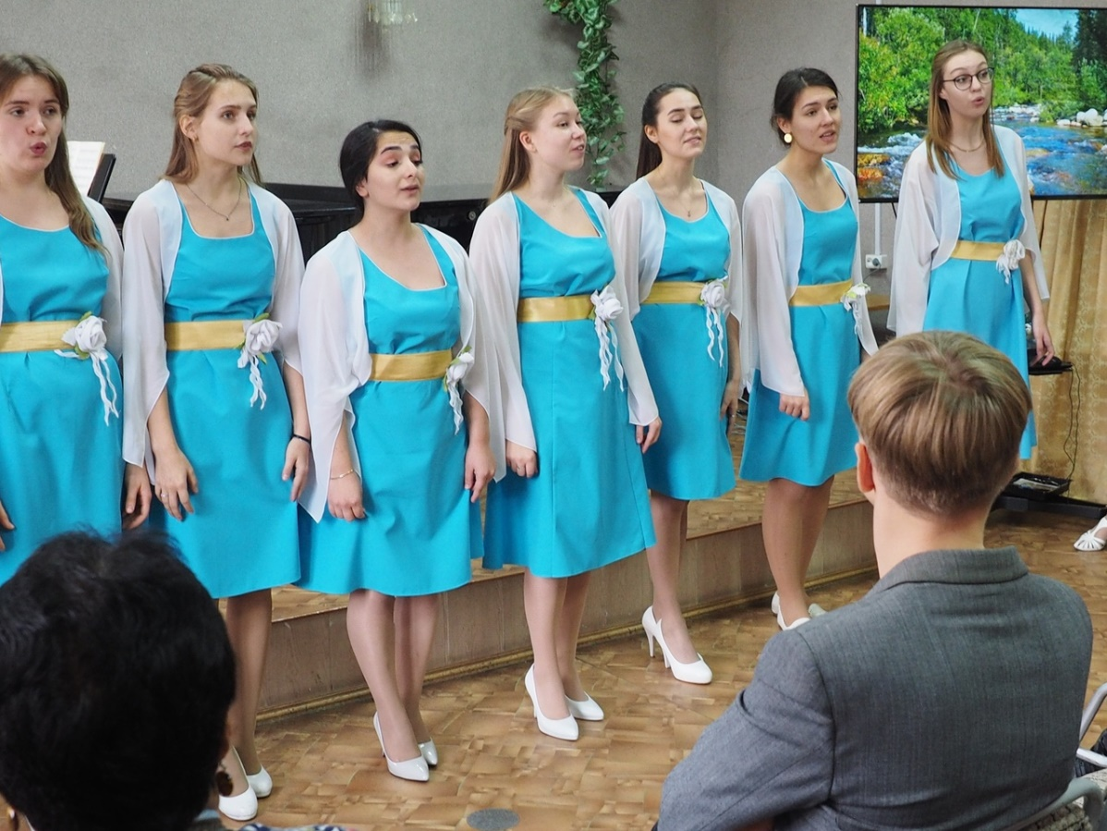
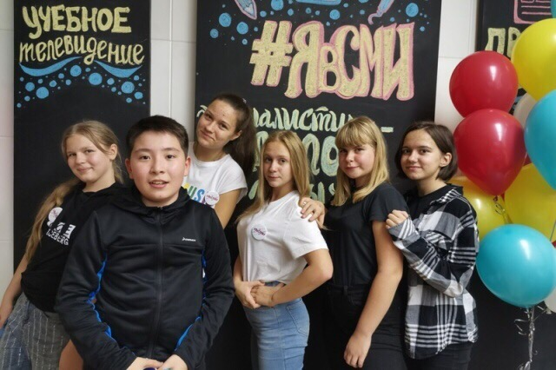
Общественные инициативы - 2019

Slide 7
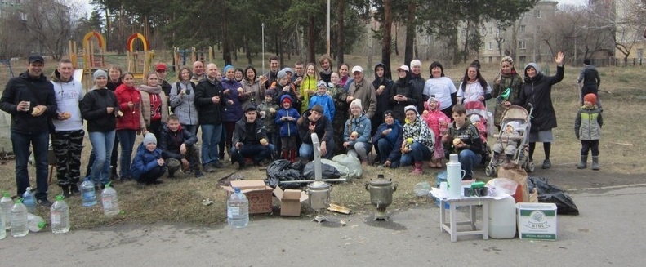
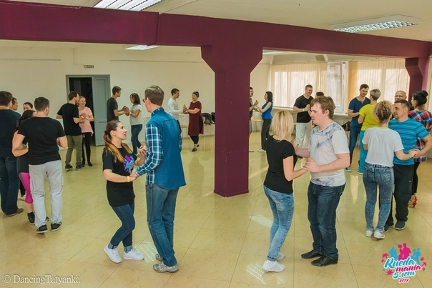
Общественные инициативы - 2019

